Slide 1
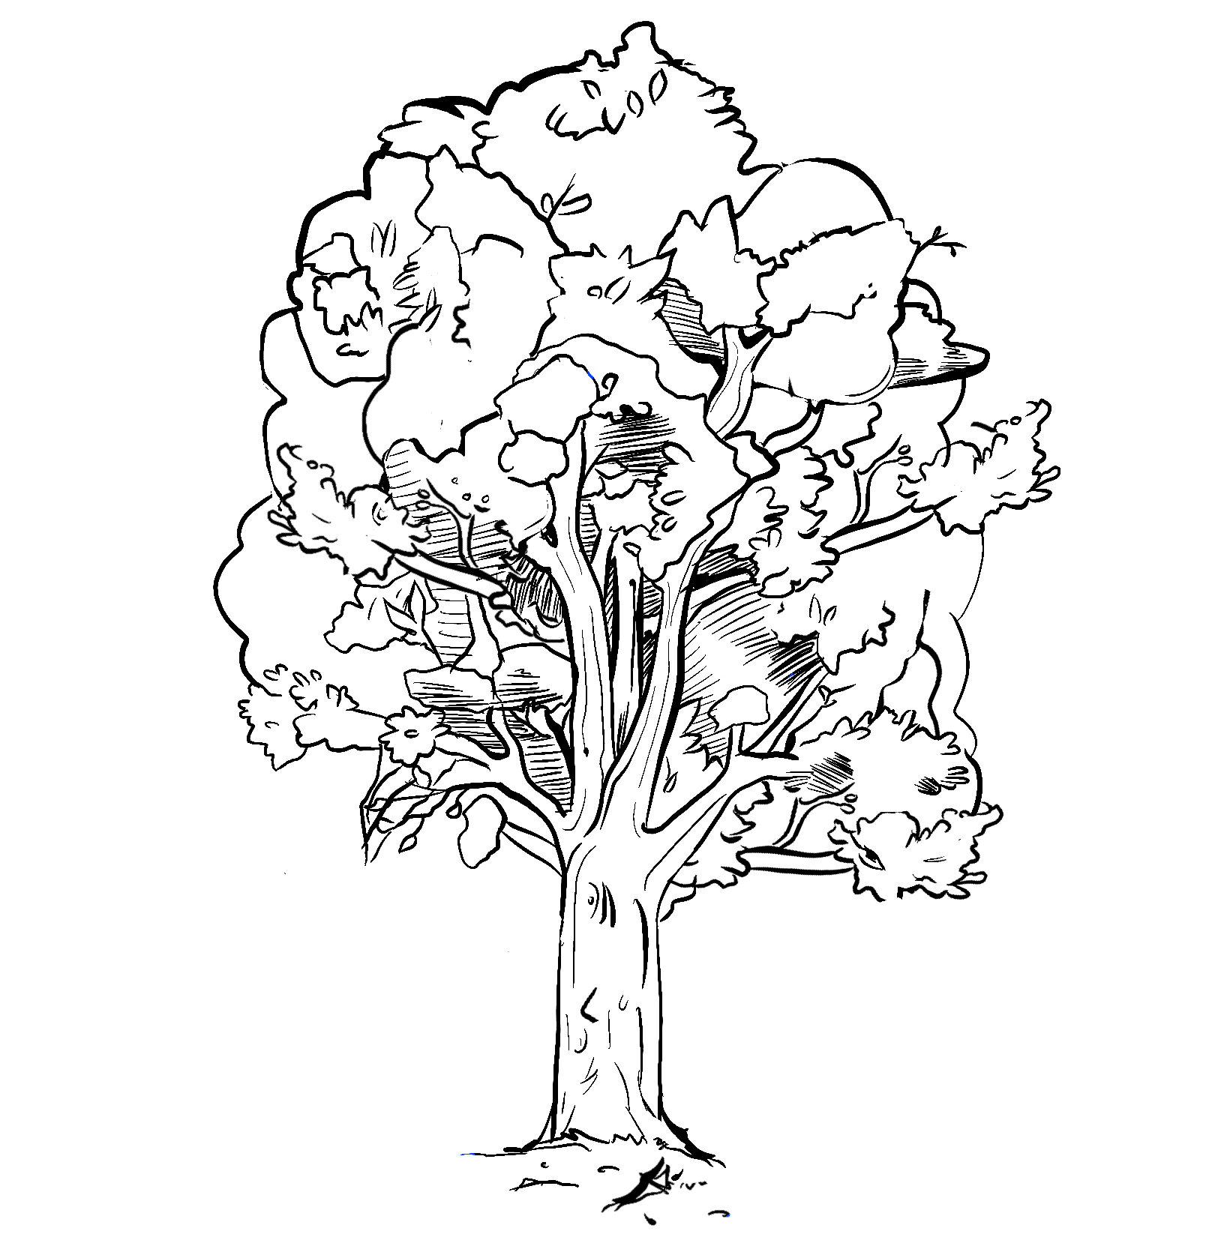
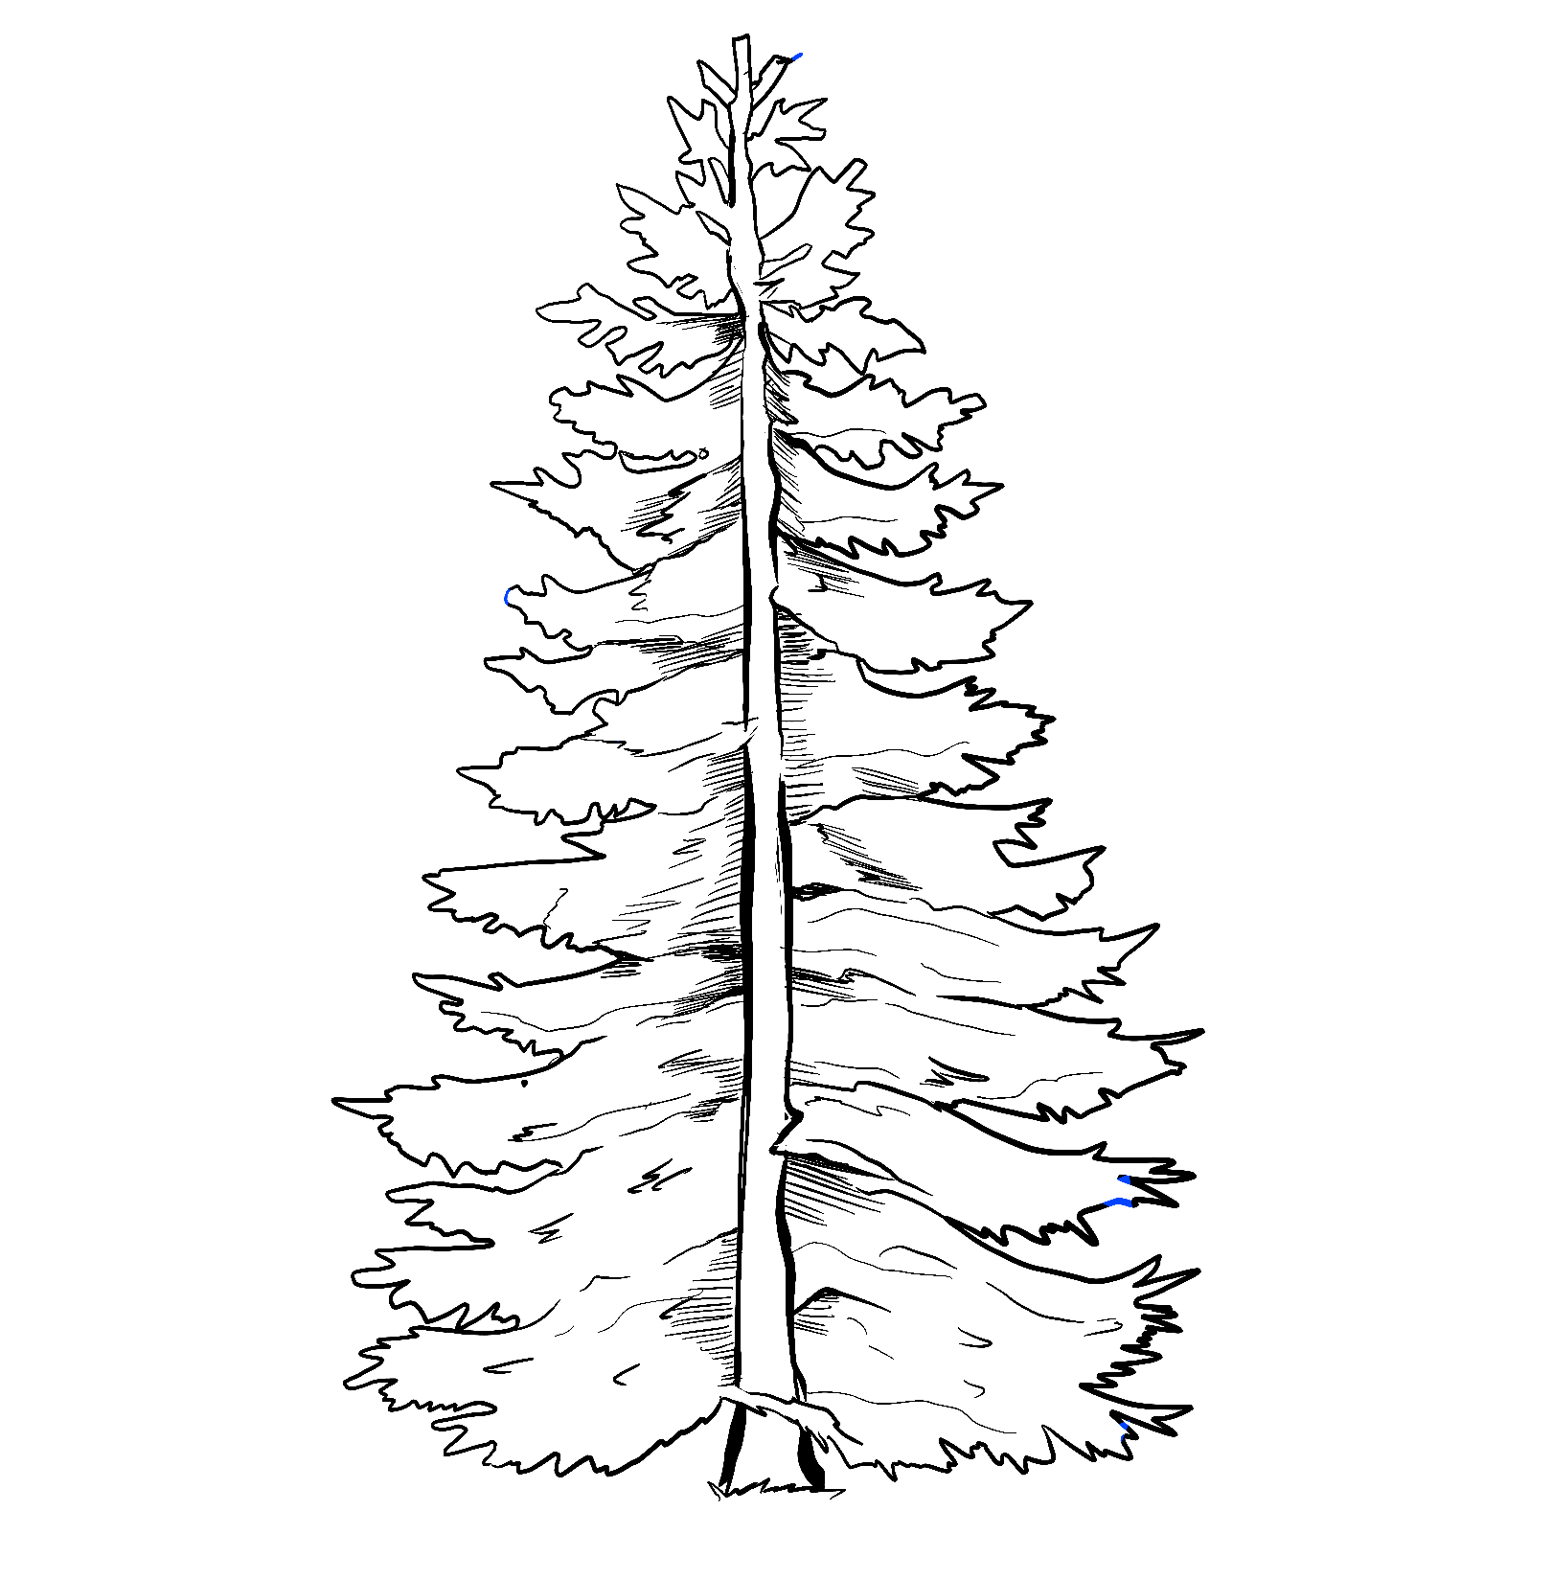
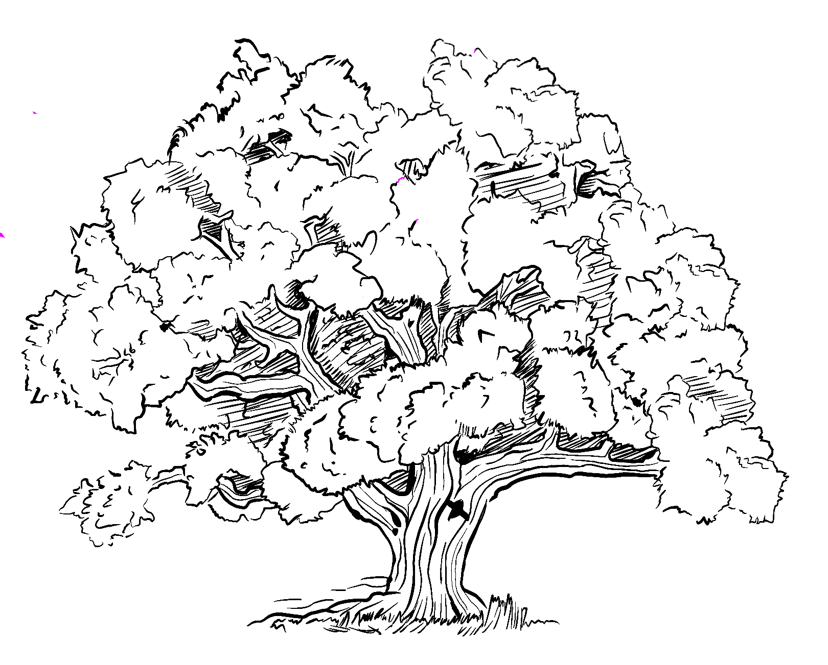
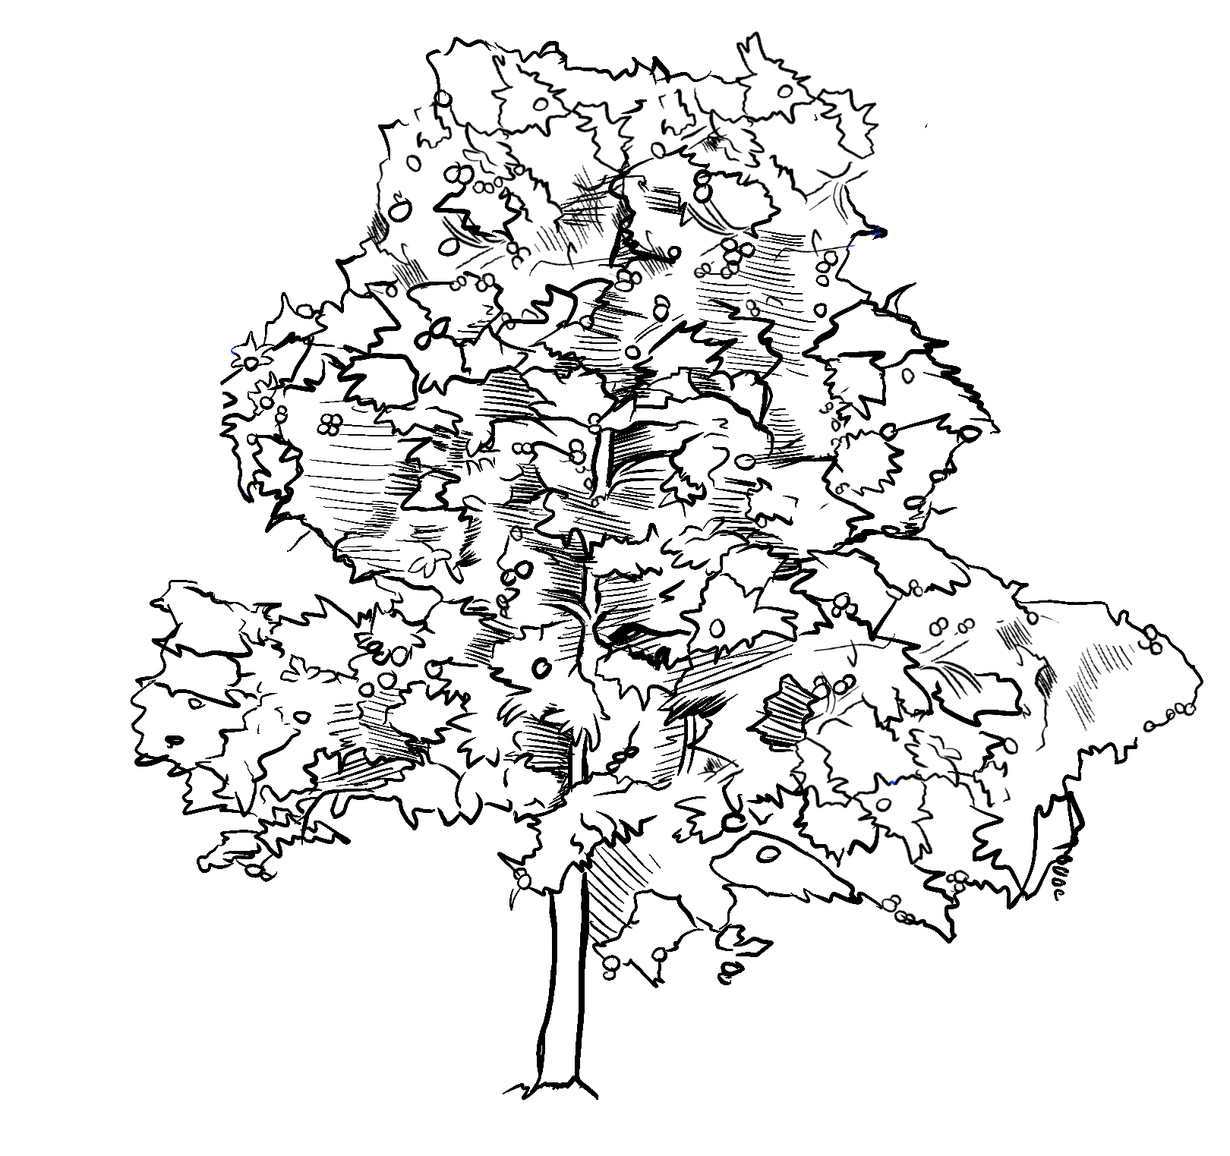
Überschrift: Heidelberger Stadtwald
Name: Datum:
Was? | Heidelberger Stadtwald
Wo? | Heiligenberg Königstuhl
Welche? | Laubbäume | Nadelbäume
Wie? | Buchen Eichen Esskastanien | Fichten
Aktivitäten? | Esskastanien sammeln sich erholen Spazieren gehen wandern
Besonderheit? | Waldweg „Via Naturae“ | Walderlebnispfad
Was? | Erklärtafeln erklären den Wald | Spielplätze zum Thema Wald
 | Mit Schulklassen besuchen Informationen zu den Waldwegen
Prima! Schreibe nun einen Text zu deinem Schaubild.
Zitierhinweis: Messina, T., Emrich, A. L., Maier, A.-M. & Projektteam (2020): Heidelberger Stadtwald – Visualisierung. Verfügbar unter: Link

Slide 2
Überschrift:
Name: Datum:
Was?
Wo?
Welche?
Wie?
Aktivitäten?
Besonderheit?
Was?
Prima! Schreibe nun einen Text zu deinem Schaubild.
Zitierhinweis: Messina, T., Emrich, A. L., Maier, A.-M. & Projektteam (2020): Heidelberger Stadtwald – Visualisierung. Verfügbar unter: Link

